Slide 1
Развој лабораторијског задатка из 3Д графике – видео игра преживљавања у aрени
Универзитет у Београду – Електротехнички факултет
Катедра за рачунарску технику и информатику
Ментор:
др Игор Тартаља, в. проф.
Студент:
Војислав Богосављевић
94/2014

Slide 2
Увод
Дипломски рад из области Рачунарске графике
Рад има два циља:
Представљање начина извођења лабораторијских вежби
Представљање 3Д видео игре настале из лабораторијског задатка
JavaFX
Прилози уз рад

Slide 3
Проблем
Важност лабораторијских вежби
Стицање и провера практичних вештина
Измене над туђим кодом
Редован рад
Атрактиван изазов за студенте
Тема лабораторијске вежбе
Видео игра
Проширивост – даља надоградња

Slide 4
Спецификација лабораторијских вежби и домаћег задатка
Скелет кода
Једноставност
Надоградивост
Показна лабораторијска вежба
Функционалности захтеване на лабораторијским вежбама
Проширивање скелета кода
Без претеривања у величини захтева
Функционалности захтеване за домаћи задатак
Проширивање комплетно урађене лабораторијске вежбе
Већи захтеви, више слободе при изради

Slide 5
Функционална спецификација игре
Перспектива из првог лица
Кретање у 3Д простору коришћењем тастатуре и миша
Поени
Ограничено време
Просторије са различитим препрекама
Додатно:
Позадинска музика и звучни ефекти
Почетни мени
Ранг листа
Подешавања
Паузирање игре

Slide 6
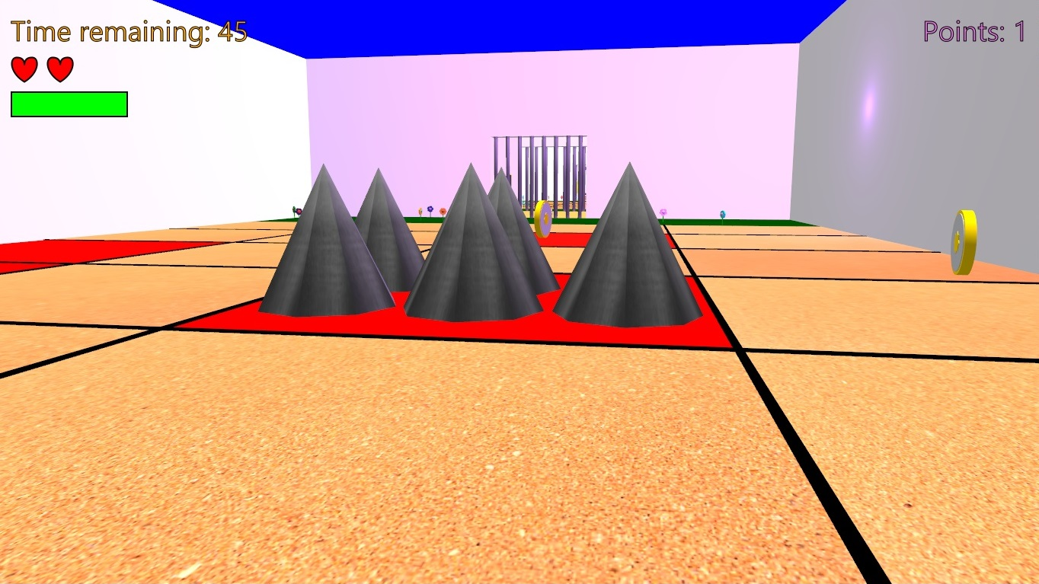
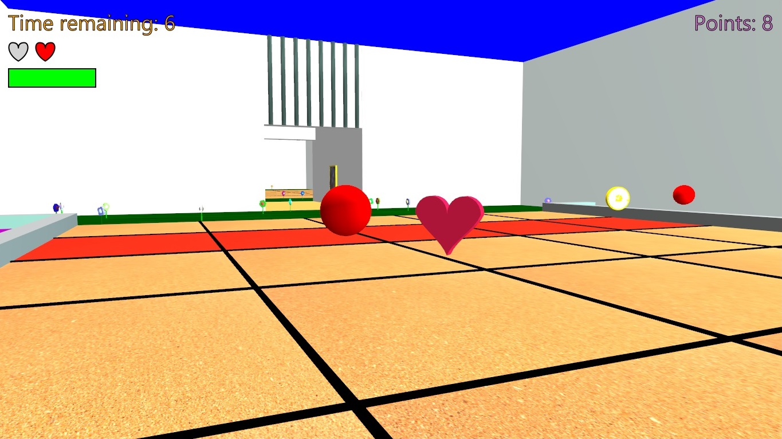
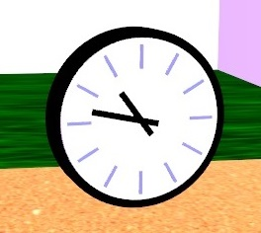
Notes:
Sa ovog slajda treba preći na demo (prezentaciju aplikacije) i ukratko prikazati funkcionalnosti.

Slide 7
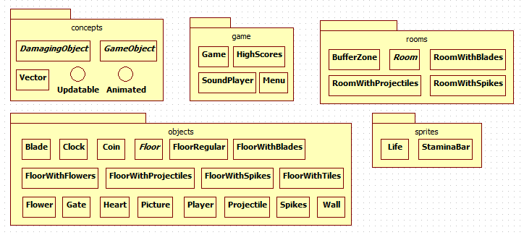
Пројекат игре
Класа Game
Класа GameObject и њени потомци
Пакет objects
Класа Player

Slide 8
Детаљи имплементације игре
Развој игре кроз фазе
Оријентација играча и кретање
Паузирање игре
Модел срца
Коришћење Java 8 Stream API

Slide 9
Техничке карактеристике
 | Скелет кода | Контролна лабораторијска вежба | Домаћи задатак | Дипломски рад
Број линија кода | 673 | 1146 | 1979 | 4085
Број фајлова | 8 | 10 | 21 | 34
Број класа | 11 | 14 | 25 | 42
Број метода | 43 | 57 | 106 | 247
Величина извршног фајла | 766 KB | 777 KB | 795 KB | 26,2 MB
Величина NetBeans пројекта | 2,81 MB | 2,86 MB | 2,94 MB | 81,7 MB

Slide 10
Закључак
JavaFX
Шта је урађено
Шта се може унапредити у игри
На који начин треба користити овај рад

Slide 11
Хвала на пажњи!
Питања?
Војислав Богосављевић 94/2014

